Slide 1
IotProject
Dépendance:
Avalonia
Sensors
Storage
Configuration et enregistrement des données dans la BBD
IotWebApi
Dépendance:
EntityFramework Core
MySqlConnector
Dapper
Storage
Permet de lire des données dans la BBD
WebSite
HTML CSS JavaScript
Apache2
Affiche les données des capteur en utilisant la IotWebApi
Storage
Dépendance:
EntityFramework Core
Sensors
Sensors
Dépendance:
GrovePiDevice
Surcouche de GrovePiDevice
GrovePiDevice
Développer par Dexter Industrie
C# .NET 3.0
Communication avec la carte GrovePi

Slide 2
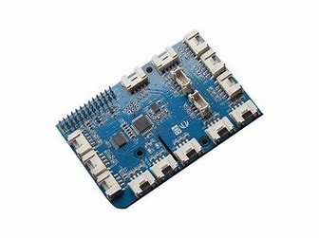
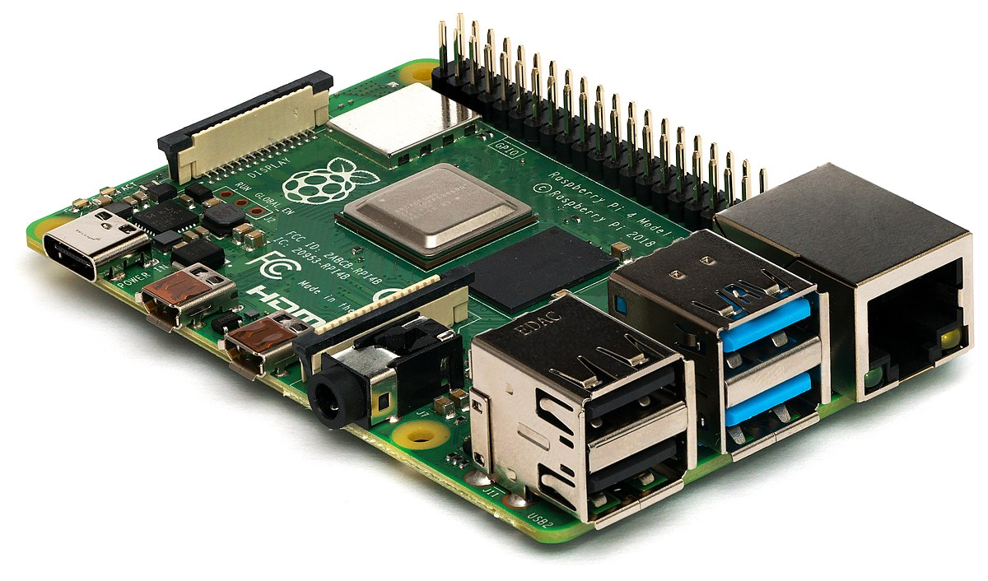
IotProject
BDD MySQL
SiteWeb
GrovePi
IotWebApi
Raspberry 3b
Raspberry - Serveur
Raspberry - IOT

